Slide 1

파이썬 산책
Haechan Eun

Slide 2
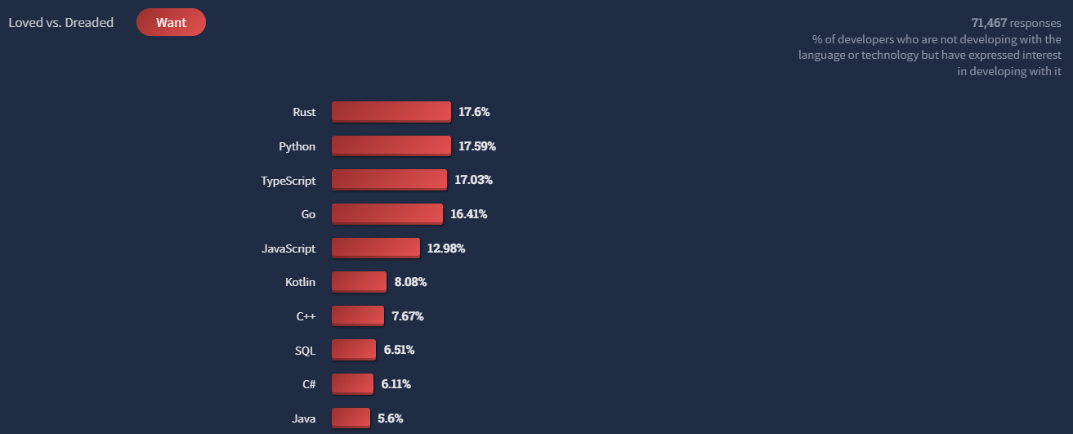
간단한 파이썬 소개
- 1989년에 귀도 반 로섬이 만들었습니다.
- 2022년 스택오버플로우 인기투표에서 2등입니다.
1등은? -> Rust 라는 언어인데 차이가 근소합니다. (0.01% 차이)
파이썬의 창시자 귀도 반 로섬
https://survey.stackoverflow.co/2022/#most-loved-dreaded-and-wanted-language-want
- (TMI) Rust는 C++을 대체하기 위해 만들어진 것이고,
Kotlin은 java를 대체하기 위해 만들어진 것이라고 합니다..

Slide 3
아느발 프로,
재희 프로,
다영 프로,
해찬 프로,
세명 인턴
호승 리더
현섭 인턴
경재 프로
Python 3.11은 2022년 10월에 릴리즈 되었습니다. (final version)
Python 3.12는 beta3 버전까지 개발 중 입니다. (2023-06-19)
Python 3.13은 23년 10월에 알파버전 착수 예정 입니다.
오늘 세미나 주제
“Python 3.11 좋은것 같으니,
같이 사용해봅시다.”
자료 출처: PEP 664, PEP 693, PEP719

Slide 4
[TMI] 소프트웨어 배포 생명주기
https://peps.python.org/pep-0664/
Alpha
Beta
Candidate
Final
소프트웨어 테스트 시작
불안정할 수 있고, 충돌/데이터 손실이 있을 수 있음
기능적으로 완료된 상태
많은 버그 존재함
무료로 유저에게 배포하기도 함 (유저 의견 취합) ① 오픈 베타 : 일반인에게 공개 ② 클로즈 베타 : 지인 등 일부에게만 공개
Final이 될 가능성이 있는 후보군을 의미
심각한 문제가 없으면 Candidate로 올림
최종 버전 출시
이때 붙는 번호가 0번 (3.11.0)
3.11.1 ~ 3.11.4 의미? : Bugfix 버전을 말함
https://ko.wikipedia.org/wiki/소프트웨어_배포_생명주기

Slide 5
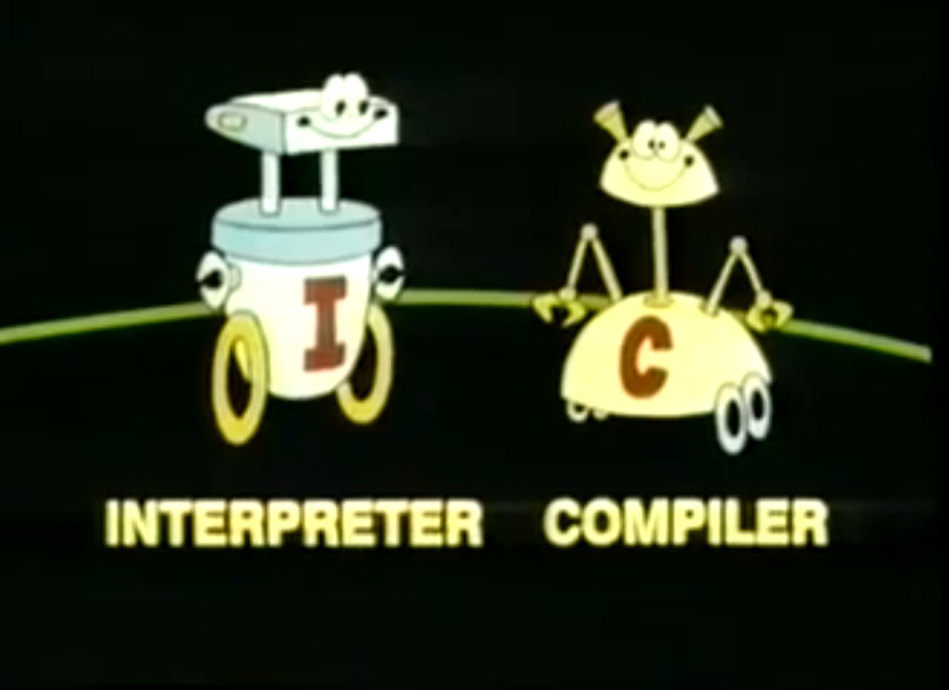
[신규 업데이트1] 적응형 인터프리터
반복되는 코드가 있는 경우 자체적으로 최적화를 진행
인터프리터는 파이썬코드를 한 줄 씩 해석해준다. (컴파일러는 코드를 통째로 해석함)
적응형 인터프리터 Adaptive interpreter는 반복되는 타입체크를 건너뛰게 해준다! (python 3.11부터 도입)
결과적으로 25% 정도 빠르다고 한다. (test_apative2.py 실습)
인터프리터 vs 컴파일러
(이렇게 쉬운 설명을 본적이 없음)
[TMI] PYTHONADAPTIVE 라는 환경변수는 없다.
- CHAT GPT에 물어보니, adaptive interpreter를 사용하려면 환경변수를 PYTHONADAPTIVE 변수를 ‘1’로 바꿔야한단다. - 거짓말이다. - 그런 환경 변수는 없다. (os.environ)
- 따로 그런 것 필요없고, 아나콘다에 잘 깔아서 쓰면 된다 ^^

Slide 6
[신규 업데이트1] 적응형 인터프리터
import time
def timer(function):
def tictoc(*args, **kwargs):
start = time.time()
function(*args, **kwargs)
print(f"Elapsed time: {(time.time() - start) * 1000} ms.")
return tictoc
@timer
def append_list(n_iter):
temp_list = []
for i in range(n_iter):
temp_list.append(i)
append_list(2500000)
# 시간 체크해주는 함수
# 함수에 데코레이터 붙여서 사용하면 시간을 체크해준다~

Slide 7
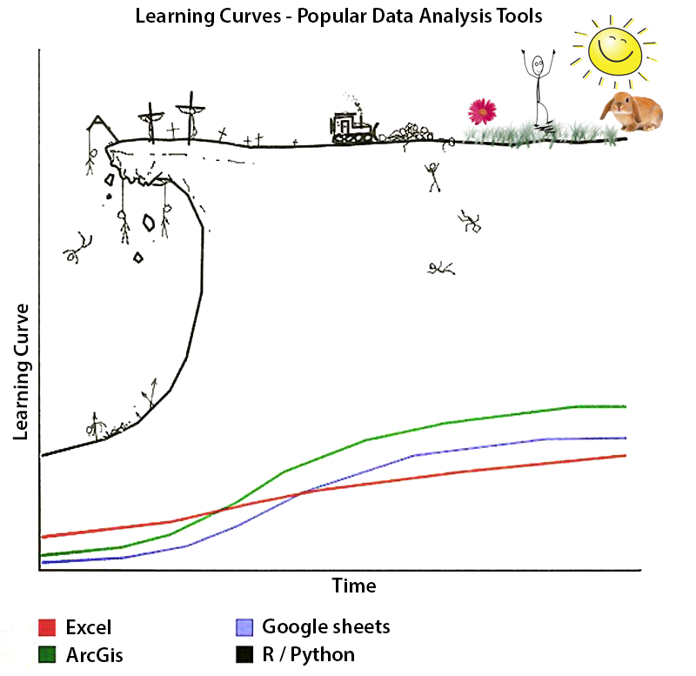
[TMI] 파이썬 데코레이터
Happy life
A decorator is a design pattern in Python that allows a user to add new functionality to an existing object without modifying its structure.
The deadly cliff of
Python decorator
파이썬 개발자는 데코레이터를 알기 전과 후로 나뉜다. -은해찬(아직 데코레이터 쓸 줄 모름)-
@timer <- 요놈이 데코레이터
def append_list(n_iter):
temp_list = []
for i in range(n_iter):
temp_list.append(i)
append_list(2500000)

Slide 8
[신규 업데이트1] 적응형 인터프리터
import os
import dis
import timeit
def add(a, b):
return a + b
for i in range(10):
add(3, 5)
dis.dis(add, adaptive=False)
import os
import dis
import timeit
def add(a, b):
return a + b
for i in range(10):
add(3, 5)
dis.dis(add, adaptive=True)
4 0 RESUME 0
5 2 LOAD_FAST 0 (a)
4 LOAD_FAST 1 (b)
6 BINARY_OP 0 (+)
10 RETURN_VALUE
4 0 RESUME_QUICK 0
5 2 LOAD_FAST__LOAD_FAST 0 (a)
4 LOAD_FAST 1 (b)
6 BINARY_OP_ADD_INT 0 (+)
10 RETURN_VALUE

Slide 9
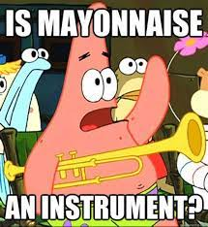
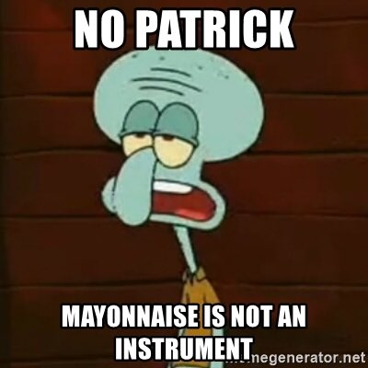
[신규 업데이트2] Exception group
Exception을 그룹으로 묶어서 처리할 수 있다.
빠뜨린 exception이 있는지 체크 가능 (알아서 길게 뜬다)
Exception이 여러 개 있을 경우 for문으로 프린트 할 수 있다.
Exception group 안에 또다른 Exception group을 넣는 것도 가능하다.
def create_eg():
eg = ExceptionGroup("Exception group message!",
[FileNotFoundError("'aaa.png' not found..."),
FileNotFoundError("'bbb.png' not found..."),
ValueError("Mayonnaise is not an instrument")])
raise eg

Slide 10
[신규 업데이트4] Variadic generic
제레릭인데 가변하는 제네릭…
이걸 알려면 generic에 대해 알아야 하고
파이썬에 왜 generic이 잘 안쓰이는지 알아야 하고
Variadic의 의미에 대해 알아야 하고
오버로딩에 대해 알아야 하고..
다음 시간에 계속…!

